Slide 1

PGE – ERP
Projeto Implantação do Oracle
E-Business Suite/PeopleSoft na BBTS
Gerencia de Comunicação
Expectativas da Equipe do Projeto

Slide 2

Agenda
Papéis e Responsabilidades;
  Perguntas e Respostas
Metodologia;
  Perguntas e Respostas;
Glossário
  Perguntas e Respostas;
Principais Problemas Verificados
Alternativas para Minimizar os Problemas

Slide 3
Papéis e Responsabilidades
CONSULTOR FUNCIONAL F2C
Apresentador das práticas padrão do ERP e People Soft (visão dos processos pela ótica de sistemas, de alternativas, das funções, dos relatórios);
Defensor das melhores práticas do ERP e People Soft (Implantação sem customização);
Propositor de alternativas de solução considerando-se o modelo de negócios BBTS;
Suporte às definições de negócio
Configurador dos módulos contratados do Sistema;
Gestor de seu(s) modulo(s)
  Planejador de atividades;
  Controlador de atividades e questões em aberto
  Analista de riscos do modulo
  Qualificador
  Integrador com os demais módulos
Instrutor dos analistas (transferência de conhecimento)
  Configuração
Coordenador dos testes (em cada protótipo conforme o módulo)
Especificador funcional (para o caso de desenvolvimentos)
Responsáveis por todas entregas do CONTRATO de sua área de atuação (Em Desenho – Protótipo 1, Levantamento dos “Gaps”, Análise dos “Gaps”, Plano de Resolução de “Gaps”, Modelo Futuro)
Clicar para voltar

Slide 4
Papéis e Responsabilidades
ANALISTA BBTS
Facilitador junto a TI
Suporte no as is notadamente em processos, sub processos ou atividades com customizações e/ou integrações;
Gerador da lista de customizações para apoio na análise das mesmas para conversão à nova versão ou não;
Aprendiz das melhores práticas do ERP e People Soft (implantação sem customização);
Mediador sobre alternativas de solução considerando-se o modelo de negócios BBTS;
Suporte à gestão de seu(s) modulo(s)
  Planejador de atividades;
  Controlador de atividades e questões em aberto
  Analista de riscos do modulo
  Integrador com os demais módulos
Aluno dos consultores (transferência de conhecimento)
  Configuração do sistema
Suporte à coordenação dos testes (em cada protótipo conforme o módulo)
  Unitários
  Integrados
Suporte às entregas da consultoria
Responsável pelos módulos de sua área de atuação a partir da Fase de Testes
Responsável pela Entrada em Produção – decisão de Go/No Go
Clicar para voltar

Slide 5

Papéis e Responsabilidades
USUÁRIO-CHAVE BBTS
Apresentador do modelo de negócio BBTS “as is” e expectativas em relação ao “to be”;
Defensor das melhores práticas para evolução do modelo de negócio BBTS;
Propositor de alternativas de solução para o negócio BBTS considerando-se as melhores práticas do ERP (Implantação padrão sem customização);
Suporte no desenho do modelo future;
Gestor de seus processos;
  Proprietário do modelo futuro (“to be”);
  Revisão dos processos (ajustes/complementos/novos)
  Implantação dos processos (ajustes/complementos/novos)
  Planejador dos ajustes, complementos, novos
  Controlador do processo de ajuste, complementos,novos
Definidor de scripts e critérios de testes;
Responsável pelas definições de negócio (todas as definições necessárias para implantação.
Responsável pela homologação da solução;
Responsável pela entrada em produção – decisão de “Go/No Go”;
Duvidas?
Pontos para Discussão?

Slide 6
Metodologia a ser Adotada no Projeto
O projeto adotará a metodologia OracleUnified Method (OUM) como metodologia de implantação e para a gestão do projeto, a metodologia padrão da F2C.
A OUM é focada em processos que incluem atividades inter-relacionadas tais como testes, conversões e definição de requisitos, entre outras. Cada uma destas atividades atravessa várias fases da metodologia.
A metodologia de gestão de projetos da F2C é um framework de gestão de projetos baseado nas melhores práticas da 5ª Edição do PMBOK do PMI, que se adapta a todas as naturezas de projetos desenvolvidos pela F2C.
Clicar para voltar

Slide 7
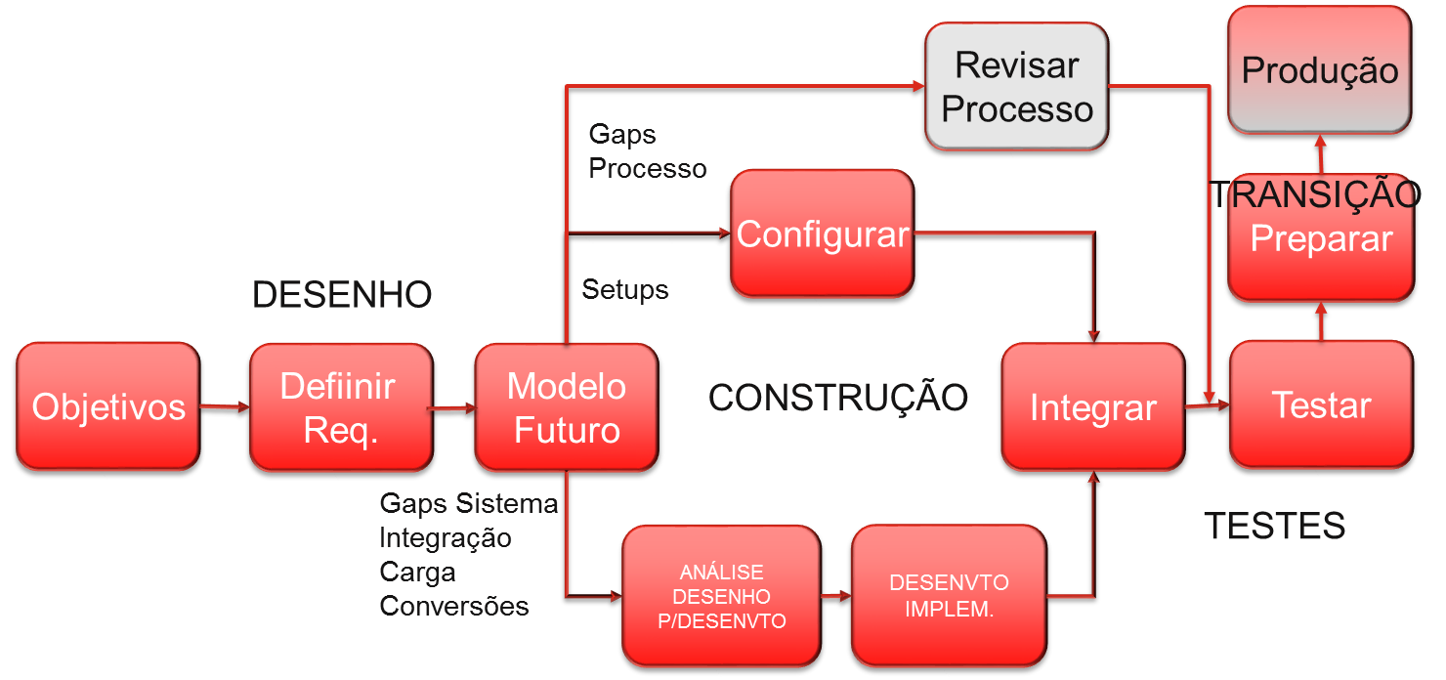
3. Visão Geral
Protótipo 2
CRP2
Protótipo 3
CRP3
Protótipo 1
CRP1
Familiarizar
Nivelar Conhecimento
Desenhar Integração
Desenhar Conversões
Desenhar Cargas
Desenhar Customizações
Definir Modelo Futuro
Configurar
Testar Configuração
Rever Processos
Desenvolver
Testar unitário
Integrar Desenhos
Configurar
Testar Integrado
Ajustar
Homologar
Preparar Processos
Preparar Sistema
Clicar para voltar

Slide 8
Metodologia
A figura abaixo ilustra as fases da Metodologia OUM, adaptadas ao Contrato:
PLANEJAMENTO
DESENHO
CONSTRUÇÃO
TESTES
TRANSIÇÃO
PRODUÇÃO
(GO LIVE)
OPERAÇÃO
ASSISTIDA
PILOTO 1
PILOTO 2
PILOTO 3
Planejar o Projeto
Realizar Workshops
Realizar Espefic. Técnicas
Executar Testes de Ambientes
Capacitar usuários
Disponibilizar a Solução para Produção
Fazer Ajustes no Ambiente
Realizar Kickoff
Levantar, Analisar e Planejar a Resolução dos GAPs
Desenvolver Codificação Necessária
Executar Testes Unitários Finais
Atualizar e Validar Ambientes
Estabilizar a Solução
Executar Setup
Executar Testes Integrados
Converter e Migrar Dados
Acompanhar Operação da Solução
Definir Arquitetura da Aplicação
Executar Testes Unitários Iniciais
Preparar a Solução para Produção
Sanar Dúvidas
Definir Modelo Futuro
Configurar Solução
Encaminhar a resolução de problemas
Congelar especificação
Decisão
“Go no Go”
Preparar
Ambientes Hom. E Prod.
Clicar para voltar

Slide 9
Linha do tempo
( a ser confirmada – cronograma P1)
01 Julho
01 Agosto
01 Setembro
01 Outubro
01 Novembro
01 Dezembro
01 Janeiro
01 Fevereiro
01 Março
01 Abril
01 Maio
01 Junho
01 Julho
01 Agosto
01 Setembro
01 Outubro
Início
Seg 15/06/15
Planejamento/Iniciação
Seg 15/06/15 - Seg 31/08/15
Transição
Qua 27/04/16 - Seg 04/07/16
Desenho/Definição
Seg 15/06/15 - Qui 17/12/15
Construção/Execução
Qua 21/10/15 - Ter 23/02/16
Testes
Qua 24/02/16 - Seg 30/05/16
Operação Assistida
Qua 29/06/16 - Ter 27/09/16
Clicar para voltar

Slide 10

Transferência de Conhecimento (Knowledge Transfer)
Ausência de conhecimento da Equipe BBTS sobre a metodologia;
Ausência de entendimento de como será realizado a Transferência do Conhecimento;
Ansiedade em ver o Modelo de Processos “TO-BE” até mesmo antes de encerrar a passagem de conhecimento do Modelo de Processos “AS-IS”;
Ausência de vocação e didática de quem tem que passar o conhecimento – Consultor não é professor.
Duvidas?
Pontos para Discussão?

Slide 11
Alternativas para Minimizar os Problemas
Fazer nova apresentação falando sobre os pontos discutidos no slide anterior e sobre a equalização de conceitos, tendo como público alvo as Equipes da BBTS e da F2C;
Divulgar um comunicado contendo um texto explicativo sobre a Metodologia OUM e as suas Fases, sobre o que é o CRP 1 e sobre Passagem de Conhecimento;
Expandir e divulgar o glossário disponibilizado no Edital/Contrato;
Disponibilizar glossário, comunicados e apresentações na Intranet;
Iniciar o Processo de Gestão de Mudanças do projeto.

Slide 12
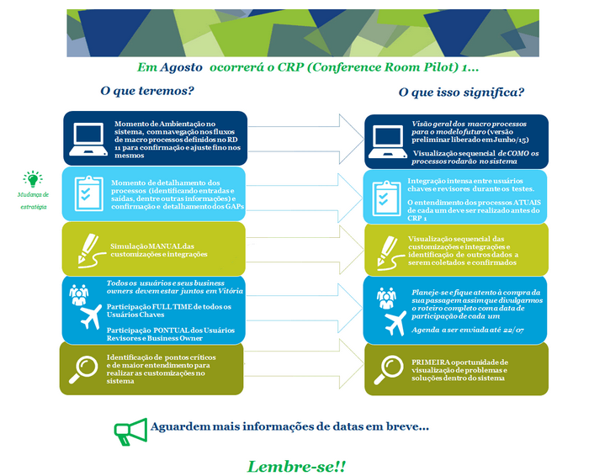
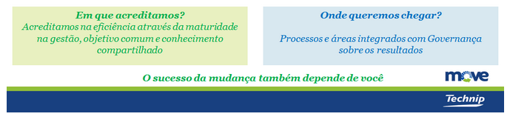
Exemplo de Comunicado

Slide 13
Duvidas?
Pontos para Discussão?

Slide 14


Obrigado pela atenção!

Slide 15
PGE – ERP
Projeto Implantação do Oracle
E-Business Suite/PeopleSoft na BBTS
Reunião de Kickoff para as Equipes BBTS e F2C
Clicar para voltar

Slide 16
Fases do Projeto 1/4
As fases da metodologia OUM, adaptadas ao Edital/Contrato da BBTS são:
1) FASE DE PLANEJAMENTO/INICIAÇÃO
2) FASE DE DESENHO/DEFINIÇÃO
3) FASE DE CONSTRUÇÃO/EXECUÇÃO
4) FASE DE TESTES
5) FASE DE TRANSIÇÃO
6) PRODUÇÃO (GO LIVE)
7) FASE DE OPERAÇÃO ASSISTIDA
.
.
.
Clicar para voltar

Slide 17
Fases do Projeto 2/4
1) FASE DE PLANEJAMENTO/INICIAÇÃO
Fase de esclarecimentos de escopo e responsabilidades para apresentação do Plano de Projeto.
2) FASE DE DESENHO/DEFINIÇÃO
Fase em que se define tudo que deverá ser feito no projeto nos módulos que serão implantados.
Nesta fase os Usuários-chaves e Analistas terão a primeira visão das funcionalidades dos módulos pelos quais eles são os representantes.
Essa fase marca a execução do Piloto (Protótipo) 1, onde:
será planejado o processo de implementação dos aplicativos;
serão identificados os requisitos de negócio e,
serão identificados e analisados os “gaps” de sistema e/ou “gaps” de processos;
será elaborado o plano de resolução de “gaps”,
  De sistemas de informação;
  De processos
serão definidas as arquiteturas da integração da solução e técnica;
será fechada e congelada a especificação da solução;
será proposto o futuro modelo de negócios aplicado à solução.
.
.
.
Clicar para voltar

Slide 18
Fases do Projeto 4/4
3) FASE DE CONSTRUÇÃO
Fase em que tudo que foi definido na fase anterior é construído .
Nesta fase é executado Piloto ou Protótipo 2, onde:
será desenvolvida toda a codificação (de integração, cargas) e o setup;
será executada a conversão das customizações da R11 para R12
serão executados testes unitários dos desenvolvimentos;
serão executados testes unitários dos processos;
será feita a geração da configuração final da SOLUÇÃO (setups).
4) FASE DE TESTES
Fase que marca a execução do Piloto ou Protótipo 3, na qual serão executados:
os Testes de Ambiente;
os Testes Unitários Finais;
os Testes Integrados (com configuração, carga, integrações, conversões realizadas).
Será detalhado o Plano de Transição
5) FASE DE TRANSIÇÃO
Fase de preparação para a “virada da chave”, na qual estão incluídos os seguintes passos:
capacitação dos usuários finais para operacionalizar a SOLUÇÃO e os atestes da capacitação dos Usuários-Chaves e Analistas de TI;
Atualizar e validar ambientes;
Converter e Migrar Dados;
Colocar a Solução em Produção.
.
.
TRANSIÇÃO
Clicar para voltar

Slide 19
Fases do Projeto 4/4
6) ENTRADA EM PRODUÇÃO (GO LIVE)
Disponibilização da SOLUÇÃO na Produção.
7) FASE DE OPERAÇÃO ASSISTIDA
Fase de início do processo de estabilização e gestão do ambiente de produção (funcional e técnico)
Nesta fase:
a equipe de informática da BBTS trabalhará de forma a promover a estabilização do sistema e começar a sua manutenção regular;
haverá o acompanhamento funcional da operação dos sistemas Oracle EBS e PeopleSoft pela F2C;
serão sanadas as eventuais dúvidas que possam surgir durante o uso real dos módulos;
vão ser encaminhados e/ou resolvidos de forma mais ágil os eventuais problemas não detectados nas fases de testes.
.
.
TRANSIÇÃO
Clicar para voltar

Slide 20
Papéis e Responsabilidades
CONSULTOR FUNCIONAL F2C
Apresentador das práticas padrão do ERP e People Soft (visão dos processos pela ótica de sistemas, de alternativas, das funções, dos relatórios);
Defensor das melhores práticas do ERP e People Soft (Implantação sem customização);
Propositor de alternativas de solução considerando-se o modelo de negócios BBTS;
Suporte às definições de negócio
Configurador dos módulos contratados do Sistema;
Gestor de seu(s) modulo(s)
  Planejador de atividades;
  Controlador de atividades e questões em aberto
  Analista de riscos do modulo
  Qualificador
  Integrador com os demais módulos
Instrutor dos analistas (transferência de conhecimento)
  Configuração
Coordenador dos testes (em cada protótipo conforme o módulo)
Especificador funcional (para o caso de desenvolvimentos)
Responsáveis por todas entregas do CONTRATO de sua área de atuação (Em Desenho – Protótipo 1, Levantamento dos “Gaps”, Análise dos “Gaps”, Plano de Resolução de “Gaps”, Modelo Futuro)
Clicar para voltar

Slide 21
Papéis e Responsabilidades
ANALISTA BBTS
Facilitador junto a TI
Suporte no as is notadamente em processos, sub processos ou atividades com customizações e/ou integrações;
Gerador da lista de customizações para apoio na análise das mesmas para conversão à nova versão ou não;
Aprendiz das melhores práticas do ERP e People Soft (implantação sem customização);
Mediador sobre alternativas de solução considerando-se o modelo de negócios BBTS;
Suporte à gestão de seu(s) modulo(s)
  Planejador de atividades;
  Controlador de atividades e questões em aberto
  Analista de riscos do modulo
  Integrador com os demais módulos
Aluno dos consultores (transferência de conhecimento)
  Configuração do sistema
Suporte à coordenação dos testes (em cada protótipo conforme o módulo)
  Unitários
  Integrados
Suporte às entregas da consultoria
Responsável pelos módulos de sua área de atuação a partir da Fase de Testes
Responsável pela Entrada em Produção – decisão de Go/No Go
Clicar para voltar

Slide 22
Papéis e Responsabilidades
USUÁRIO-CHAVE BBTS
Apresentador do modelo de negócio BBTS “as is” e expectativas em relação ao “to be”;
Defensor das melhores práticas para evolução do modelo de negócio BBTS;
Propositor de alternativas de solução para o negócio BBTS considerando-se as melhores práticas do ERP (Implantação padrão sem customização);
Suporte no desenho do modelo future;
Gestor de seus processos;
  Proprietário do modelo futuro (“to be”);
  Revisão dos processos (ajustes/complementos/novos)
  Implantação dos processos (ajustes/complementos/novos)
  Planejador dos ajustes, complementos, novos
  Controlador do processo de ajuste, complementos,novos
Definidor de scripts e critérios de testes;
Responsável pelas definições de negócio (todas as definições necessárias para implantação.
Responsável pela homologação da solução;
Responsável pela entrada em produção – decisão de “Go/No Go”;
Clicar para voltar

Slide 23
Matriz de Responsabilidades
As responsabilidades de cada tipo de stakeholder (parte interessada) do projeto estão mostradas na Matriz RACI do Anexo VA - Matriz de Responsabilidades do CONTRATO
Clicar para voltar

Slide 24
Transferência de Conhecimento
Papel/Função | Conhecimento que Transfere | Conhecimento que Adquire
Analista BBTS | Modelo Atual de Sistemas | Configuração do Sistema Melhores Práticas (Integra Sistema e Processo) Uso do Sistema Modelo do Negócio BBTS Novo Modelo de Sistemas
Usuário Chave BBTS | Modelo de Negócio BBTS Melhores Práticas (Processo) | Melhores Práticas do Sistema Uso do Sistema Novo Modelo de Sistemas
Consultor Funcional F2C | Configuração do Sistema Melhores Práticas (Sistema) Novo Modelo de Sistemas Uso do Sistema | Modelo de Negócio BBTS Melhores Práticas (Processo)
Clicar para voltar

Slide 25
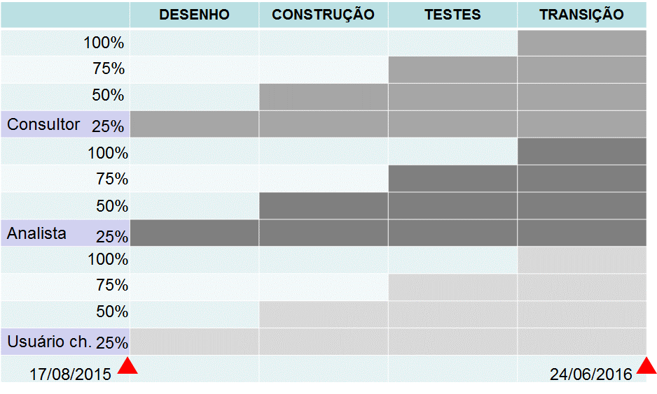
Evolução do Conhecimento A Ser Adqurido
Clicar para voltar

Slide 26
Fatores Críticos de Sucesso 1/2
Escolha da tecnologia e da arquitetura mais adequadas aos processos de negócios e cultura da empresa;
Patrocinadores do projeto com força e prestígio dentro da organização;
Apoio irrestrito da Alta Gerência;
Tomadores de Decisões com real poder de decisão;
Precisão e eficácia na montagem da Equipe de Projeto;
Revisão/adequação dos processos de negócios da organização;
Desenvolvimento do menor número possível de customizações core da SOLUÇÃO;
Dar a devida importância ao Gerenciamento de Mudanças;
Elaborar um Plano de Comunicações eficaz;
Elaborar e colocar em execução um bom plano de capacitação e treinamento na solução e nos novos processos de negócios;
Ter um processo eficaz de transferência de conhecimento sobre a SOLUÇÃO da F2C para a BBTS;
Participação Efetiva dos Usuários-Chave e Analistas da BBTS.
Clicar para voltar

Slide 27
Fatores Críticos de Sucesso 2/2
Entendimento comum do escopo;
Perceber o Valor Agregado que o esforço trará ao profissional;
Cada membro da Equipe do Projeto tem que assumir o seu papel, seus desafios e suas responsabilidades;
Trabalho em equipe: “Nem eu, nem ele, mas, sim, NÓS!!;
Avaliação crítica e construtiva da metodologia adotada:
    Feedback constante à gestão do projeto;
Pró-atividade.
Clicar para voltar

Slide 28

PGE - ERP
Planejamento
Método – Protótipo 1 ou CRP1
11/08/2015
Clicar para voltar

Slide 29
1. Objetivo
Apresentar o objetivo e conteúdo do processo de trabalho para o Protótipo 1 (CRP1), considerando-se sua importância para a evolução do ciclo de implementação da solução no tempo (fases de Desenho, Construção, Testes).
Clicar para voltar

Slide 30
2. Conceitos Importantes
“Gaps” – são diferenças encontradas entre os módulos e/ou componentes da solução apresentada em sua configuração nativa e os respectivos processos de negócio;
  Gaps de Sistema – são diferenças que levam a uma necessidade de adaptação da solução apresentada;
  Gaps de Processo – são diferenças que levam a uma necessidade de adaptação / revisão do processo atual ou inserção de novo processo.
“Modelo futuro” – é o desenho de módulos e/ou componentes da solução, considerando-se já os gaps definidos, para desenvolvimento / construção da implantação. O modelo futuro representa o congelamento de especificações do projeto.
  A partir do modelo futuro na Fase de Construção:
    Desenvolvem-se os gaps de Sistema (incluindo BI – relatórios padrão Oracle);
    Desenvolvem-se os gaps de processo (revisão dos processos);
    Definem-se os fatores críticos de sucesso do negócio;
    Define-se a criticidade de atividades de gestão das mudanças (de processos e pessoas)
    Consolida-se a avaliação do nível de complexidade de implantação de cada processo, sub-processo e atividades;
    Define-se a lista de processos, sub-processos e atividades para testes unitários e testes integrados;
    Estabelem-se as métricas de avanço com base na lista de processos;
    Inicia-se a gestão de integração do projeto, considerando-se Arquitetura Funcional (incluindo desenvolvimento de customizações, conversões, cargas, integrações) e Arquitetura Técnica da solução.
    Inicia-se o processo de Testes da solução (considerando-se Testes unitários no Piloto 2 e Testes integrados no Piloto 3)
Clicar para voltar

Slide 31
4. Protótipo 1 ou CRP1
Objetivo
  Apresentar a solução em sua versão nativa (“core”) com o objetivo de registrar e orientar a análise de diferenças (“gaps”) entre a proposição do Sistema e a expectativa para os processos de negócio.
    “Gaps” de Sistema;
    “Gaps” de Processo;
Clicar para voltar

Slide 32
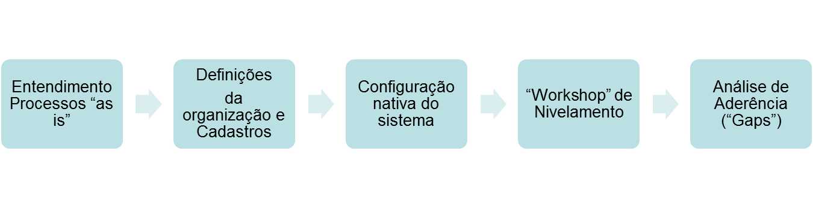
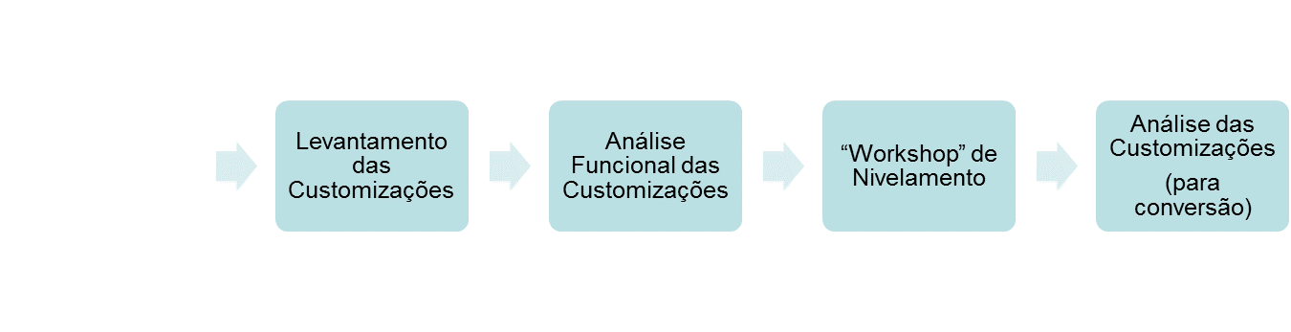
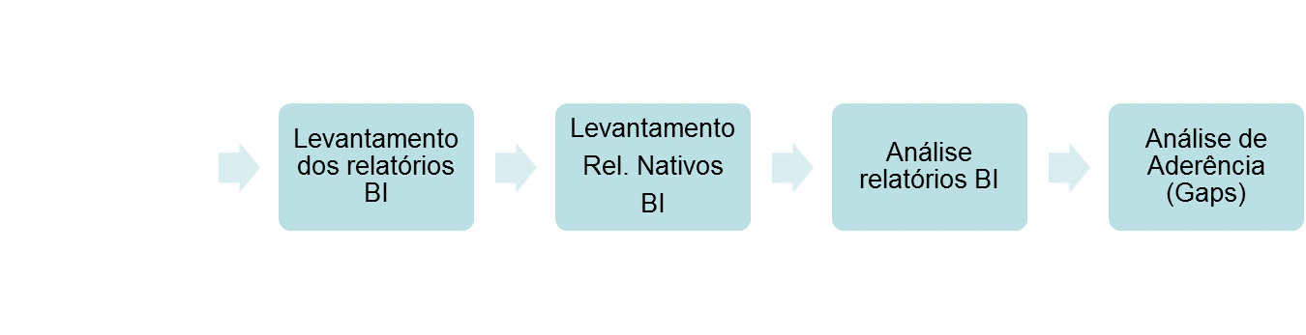
Processo de Trabalho (1)
2
Resp: Consultores
Suporte: Usuários e
analistas
Resp: Usuários
Suporte: Consultores e
analistas
Resp: Consultores
Suporte: Analistas
Resp: Consultores
Suporte: Usuários e
analistas
Resp: Consultores
Suporte: Usuários e
analistas
Resp: Analistas
Suporte: Usuários
Resp: Usuários
Suporte: Analistas
Resp: Consultores
Suporte: Usuários e
analistas
Resp: Consultores
Suporte: Usuários e
analistas
2
Resp: Analistas
Suporte: Usuários
Resp: Consultores
Suporte: Analistas
Resp: Analistas
Suporte: Consultores
Resp: Consultores
Suporte: Analistas

Slide 33
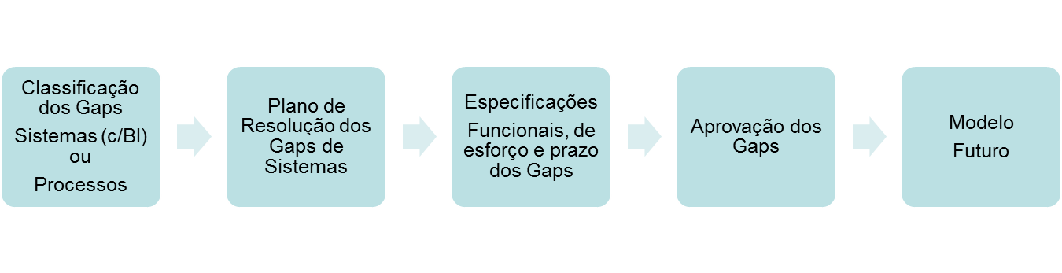
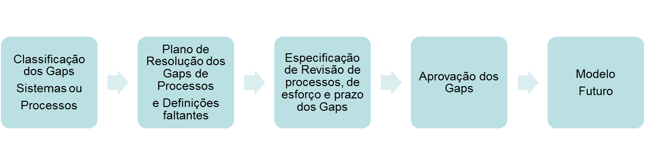
Processo de Trabalho (2)
Resp: Consultores
Suporte: Usuários e
analistas
Resp: Consultores
Suporte: Usuários e
analistas
Resp: Consultores
Suporte: Usuários e
analistas
Resp: Gestão
Suporte: Consultores,
usuários e analistas
Resp: Consultores
Suporte: Usuários e
analistas
2
Resp: Consultores
Suporte: Usuários e
analistas
Resp: Usuários
Suporte: Consultores e
analistas
Resp: Usuários
Suporte: Consultores e
analistas
Resp: Gestão
Suporte: Consultores,
usuários e analistas
Resp: Consultores
Suporte: Usuários e
analistas

Slide 34
5. Resultados Gerais da Fase de Desenho
Análise e Plano de Resolução de “Gaps”;
  Processos e Sistemas (customizações)
  Incluindo BI (relatórios a serem convertidos e novos relatórios)
Modelo Futuro (processos / sistemas);
Arquitetura Técnica (Componentes de HW e SW);
Arquitetura de Integração entre sistemas;
  Diagrama de “Convivência entre ambientes”;
  Especificações funcionais de integrações;
  Componentes da integração;
Definição dos padrões de extensões (customização, personalização, integração, cargas) do Sistema;
Definição da conversão e migração de dados;
  Início da migração e conversão de dados;
Especificações funcionais de novas customizações, estimativa de esforço, prazo e custo;
Lista de customizações atuais a serem convertidas;
  Especificação funcional das customizações;
  Plano de conversão das customizações;

Slide 35
6. Resultados Gerais da Fase de Construção
Modelo Futuro configurado;
Protótipo 2 ou CRP2 – Testes unitários
Modelo Futuro – Revisão dos Processos;
Plano inicial de Treinamento de usuários finais;
Testes unitários do modelo futuro;
Continuação da Instalação da Arquitetura Técnica (Componentes de HW e SW);
  Homologação e Produção
  Trilha de Produção
  Plano para Homologação e Produção
Desenvolvimento da Integração entre sistemas;
  Desenvolvimento / Implementação dos componentes da integração;
  Especificações Técnicas dos componentes desenvolvidos;
  Testes unitários
Conversão e migração de dados – Carga inicial;
  Migração e conversão de dados;
  Carga em CRP2
  Testes da carga
  Ajustes
Construção das novas customizações e de novos relatórios de BI
  Desenvolvimento das customizações
  Especificações técnicas das customizações
  Testes unitários da customizações
  Ajustes
Conversão das customizações atuais e de relatórios de BI;
  Desenvolvimento das conversões;
  Testes unitários das conversões (dentro do modelo futuro)
  Ajustes
Revisão dos Processos de TI ( se aplicável)
Clicar para voltar

Slide 36
Obrigado pela atenção!

